Slide 1
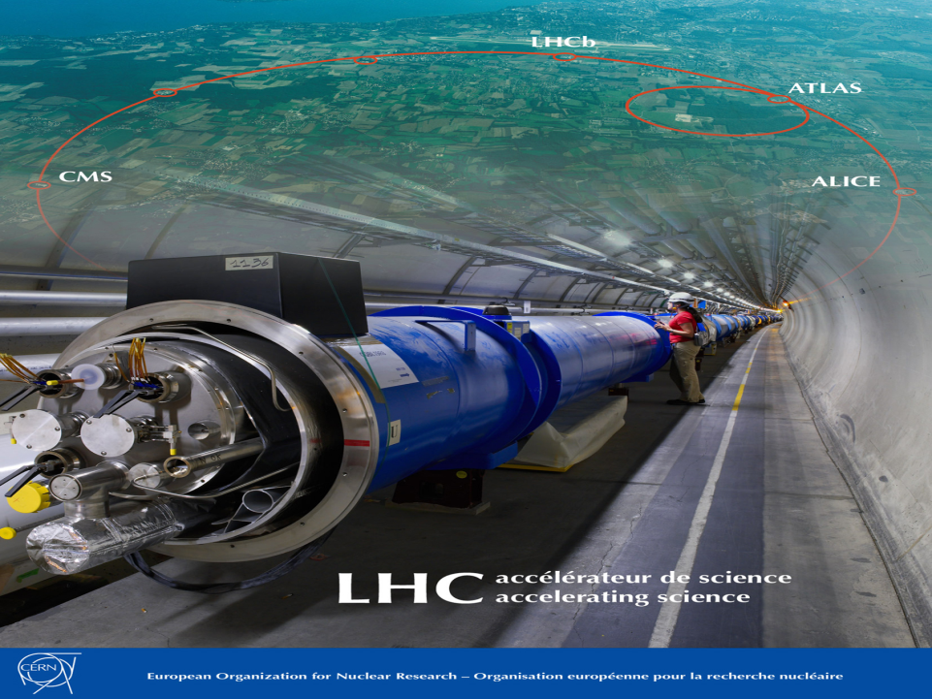
La ciencia. Un mundo de oportunidades no solo para jóvenes científicos

Slide 2
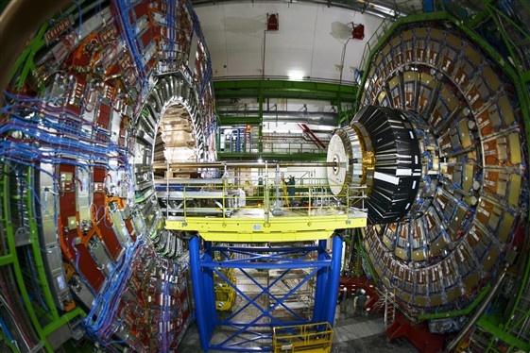
Necesitamos Físicos … Sólo?
Notes:
Lo que piensan los fisicos en este momento

Slide 3
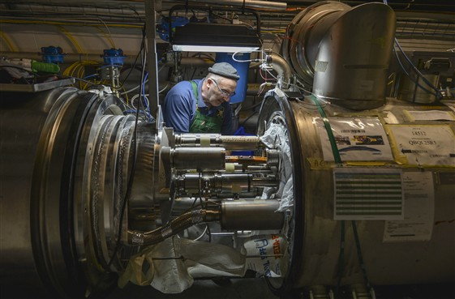
Tal vez también Ingenieros y Técnicos …
Notes:
Lo que piensan los ingenieros en este momento

Slide 4
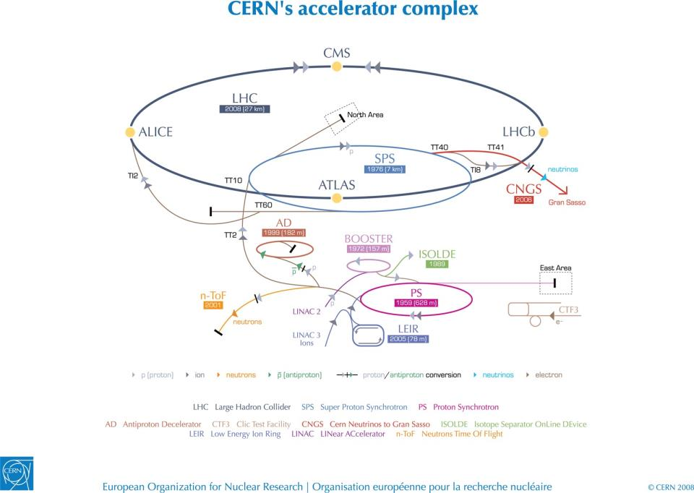
Físicos de aceleradores? Si, pero también …

Slide 5

Informáticos?

Slide 6

Economistas?

Slide 7
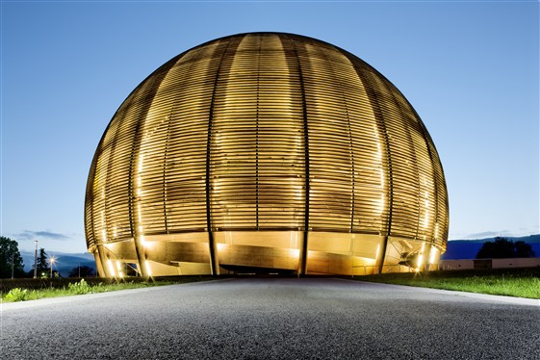
Periodistas? Grafistas? Fotógrafos? Abogados? Administrativos? Bomberos? …
Notes:
Lo que piensan los habitantes de Meyrin

Slide 8
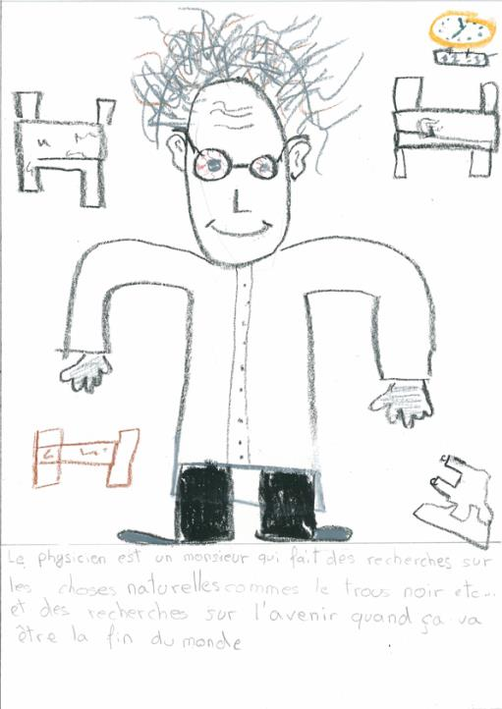
Pero cómo, ¿El CERN no era un sitio sólo para científicos?

Slide 9
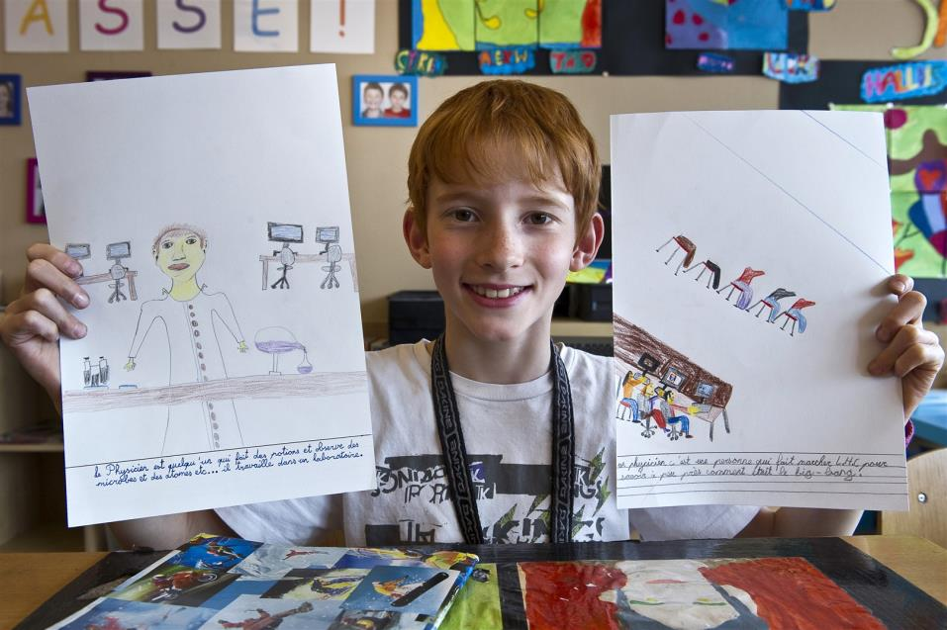
Tu opinión puede cambiar enormemente después de haber visitado el CERN

Slide 10
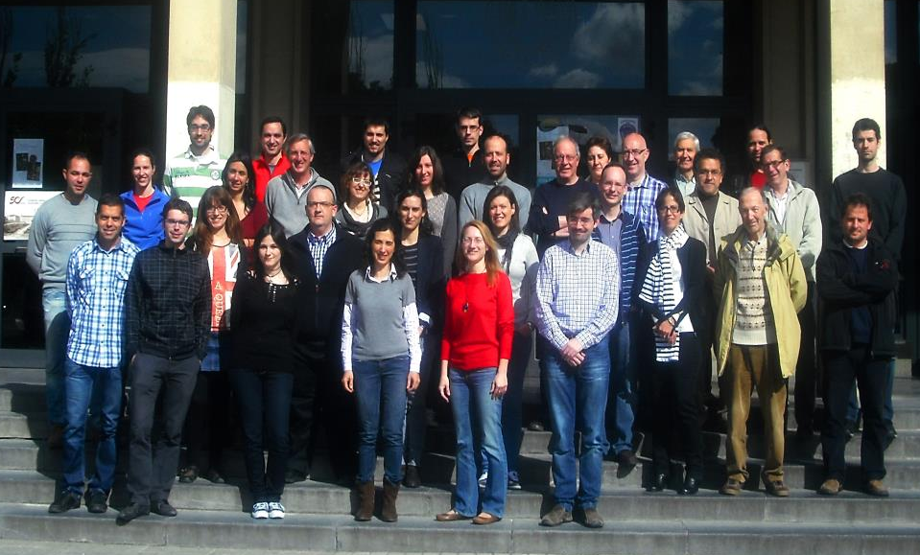
Pedro Justes, Xavi Gracia, Elisa Ruiz, Gloria Luzón, Theopisti Dafni, Igor G. Irastorza,
Asunción Rodríguez, Javier Mena, Susana Cebrián, Patricia Villar, Siannah Peñaranda, Andrés Cruz, Fernando Arteche,Ángel Lagraba, María Martínez, Maria Luisa Sarsa, José Manuel Carmona, Alicia Diago, Alfonso Ortíz, Laura Seguí, Héctor Mirallas, Antonio Seguí, José Ángel Villar, Victor Gopar, Fernando Falceto, Álvaro Pradas
Carlos Giniestra, Miguel Ángel Oliván, Juan Antonio García, Pablo Pons, Esther Hernández, Javier Sesma, Arian Abrahantes.

Slide 11
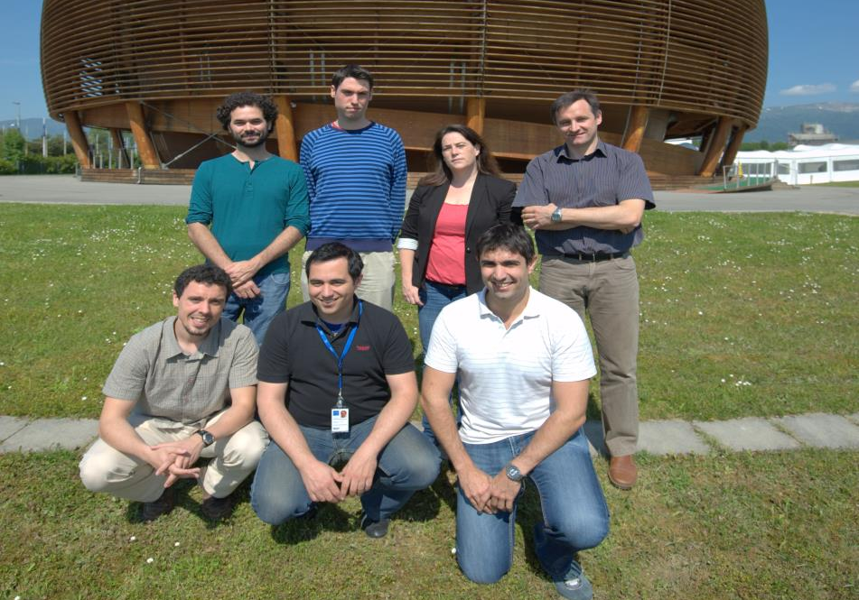
Guillermo Peón, Nuria Catalán, Sergio Rioja ‎, Diego Blas ‎, Javier Galindo, Inaki Ortega, Carlos Gascon

Slide 12
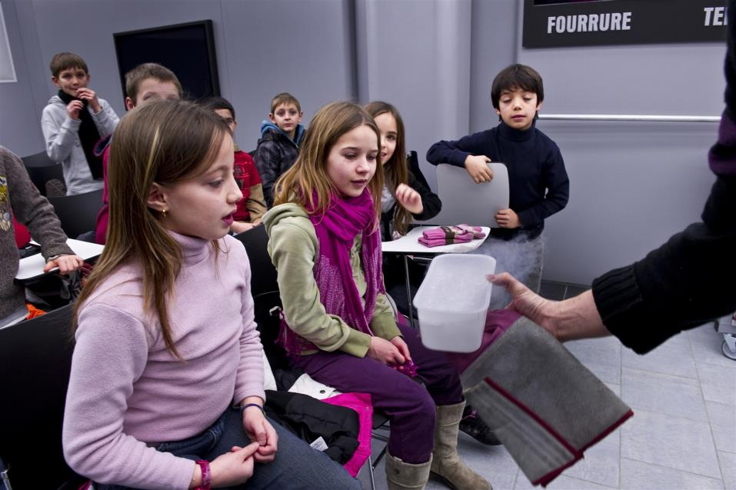
¿Curiosidad?

Slide 13
¿Qué os puede ofrecer el CERN?

Slide 14
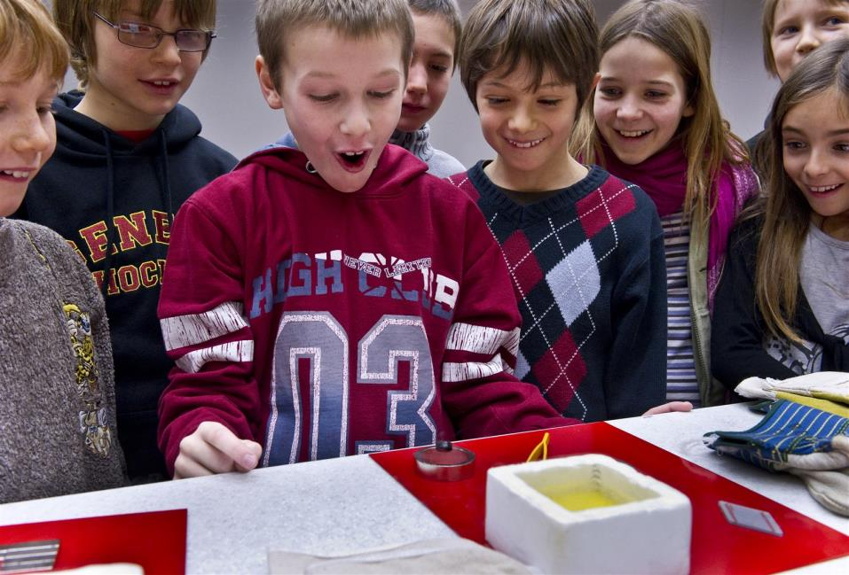
Primero podéis visitarlo

Slide 15
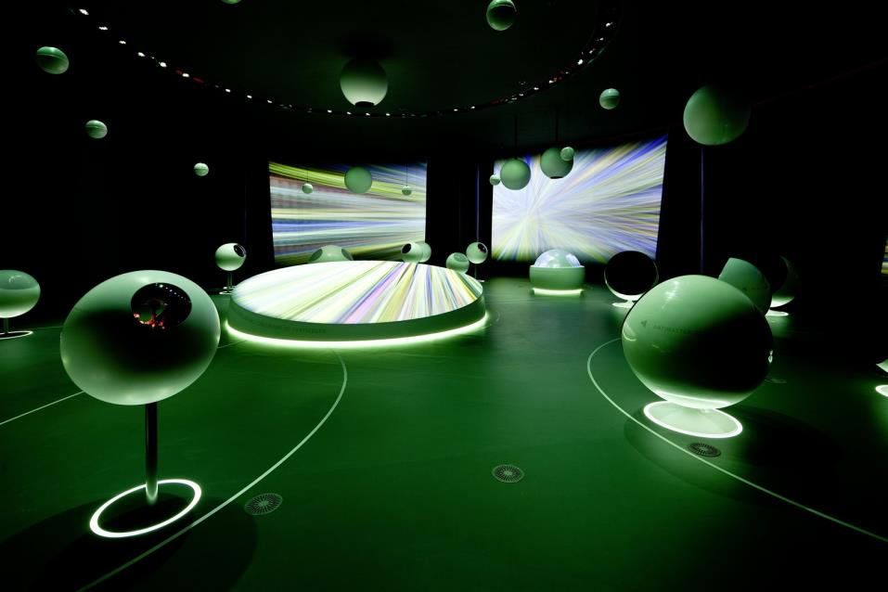
Visitando las exposiciones permanentes

Slide 16

Visitando las exposiciones permanentes - interactivas

Slide 17
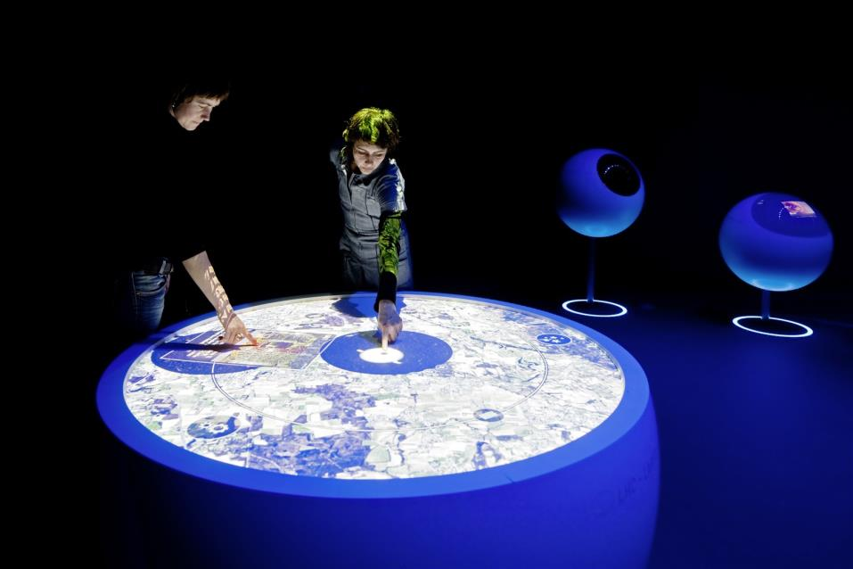
Visitando las exposiciones permanentes – con guías españoles

Slide 18
Visitas al túnel (Durante 2013) y otras infraestructuras científicas

Slide 19

http://opendays2013.web.cern.ch/

Slide 20
Para quienes?
Para los que estudian
Un mundo de oportunidades en una ciudad con mas de 10000 científicos trabajando para mejorar el conocimiento de la humanidad
Ingenieros en mecánica, electricidad, electrónica, civil …
Técnicos en todos los campos
Informáticos
Secretarias, contables, abogados, recursos humanos, bomberos …
Físicos teóricos, experimentales, aplicados
Ingenieros técnicos
Para los que ya trabajan

Slide 21
Estudiantes
Estudios | Oportunidades | Duración
Formación Profesional | Becarios de corta duración (STAG) | Hasta 6 meses
Universitarios | Becarios de corta duración (STAG) Estudiantes técnicos (TS) Estudiantes administrativos (ADM) Estudiantes de verano (SUMMERS) Estudiantes de Doctorado (DOCT) | Hasta 6 meses 4-12 meses 2-12 meses 8-13 semanas 12-36 meses
12 Agosto 2013 Limite
solicitud
TS, ADM, DOCT
Septiembre 2013
Decisión
TS, ADM, DOCT
Enero 2014
Limite solicitud
SUMMERS
Abril 2014 Decisión
SUMMERS
STAG
29 Noviembre

Slide 22
Graduados
Estudios | Oportunidades | Duración
Formación Profesional | Técnicos (TTS) Personal (STAFF) | 12-36 meses 5 años
Universitarios | Fellowships y GETs (FELLOW, GET) Personal (STAFF) VIA | 12-36 meses 5 años 12-24 meses
2 Septiembre 2013 Limite solicitud
FELLOW, GET
Noviembre 2013 Decisión del comité
FELLOW, GET
25 Septiembre 2013
Limite solicitud TTS
Noviembre 2013 Decisión del comité
TTS

Slide 23
Científicos/Profesores
Profesor de | Oportunidades | Duración
Bachillerato | Programa de Profesores (HST) | 3 semanas
Universidad | Fellowships Personal (STAFF) Asociado científico (PDAS) | 12-36 meses 5 años 12-24 meses
El programa nacional de profesores se puede pedir en cualquier momento siempre que haya un grupo “preformado” contactando miguel.marquina@cern.ch
28 Febrero 2013 Limite solicitud
HST
Mayo 2013 Decisión del comité
HST
12 Septiembre 2013 Limite solicitud
PDAS
Noviembre 2013 Decisión del comité
PDAS

Slide 24

Links
Página de recruitment http://jobs.web.cern.ch/
Publicidad de los programas
http://jobs.web.cern.ch/content/videos
Fechas Limite
http://jobs.web.cern.ch/content/closing-dates
E-mail de contacto
recruitment.service@cern.ch
Para solicitar un puesto hay que rellenar
la solicitud on-line siguiendo los links que
aparecen en cada pagina. Podéis solicitar
más de un puesto si vuestro perfil es el
adecuado

Slide 25
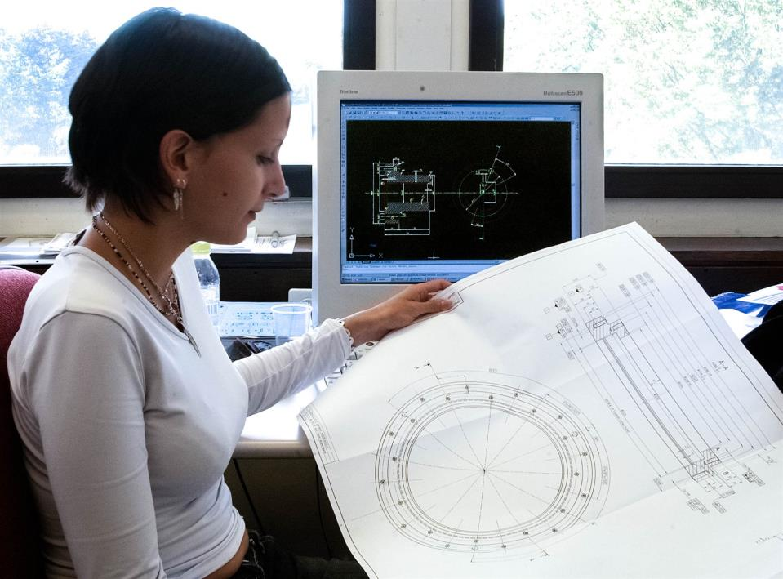
Para estudiantes universitarios

Slide 26
Becarios de corta duración (STAG)
Nombre oficial | Short-term students/Stagiaires 2013
Campos | Todos los campos de la ingeniería, informática, física aplicada y de la administración
Duración | Máximo 6 meses
Criterio | Estar inscrito a un programa universitario a tiempo completo o dentro de una escuela de formación profesional (mínimo 18 años) El trabajo tiene que ser parte de tus estudios y tienes que volver a tu centro educativo después de las practicas Buen conocimiento de Inglés o Francés
Caracteristicas | Típicamente prácticas obligatorias
Limite solicitud | En cualquier momento
Link con más detalles | http://jobs.web.cern.ch/join-us/short-term-internship-programme

Slide 27
Estudiantes técnicos (TS)
Nombre oficial | Technical Student (TS)
Campos | Todos los campos de la ingeniería, informática, física aplicada
Duración | 4 -12 meses
Criterio | 18 meses de estudios completados Estar inscrito a un programa universitario a tiempo completo Buen conocimiento de Inglés o Francés
Caracteristicas | Típicamente proyecto de fin de carrera
Limite solicitud | 12 Agosto 2013 para empezar como muy pronto en Octubre
Link con más detalles | http://jobs.web.cern.ch/join-us/technical-student-programme

Slide 28
Estudiantes administrativos (ADM)
Nombre oficial | Administrative Students / Étudiants Administratifs
Campos | HR, secretariado, administración, logística, leyes, finanzas, contabilidad, ciencias de la comunicación, bibliotecarios, relaciones publicas, psicología, …
Duración | 2 -12 meses
Criterio | 18 meses de estudios completados Estar inscrito a un programa universitario a tiempo completo Buen conocimiento de Inglés o Francés
Caracteristicas | Típicamente proyecto de fin de carrera o practicas
Limite solicitud | 12 de Agosto 2013 para empezar como muy pronto en Octubre
Link con más detalles | http://jobs.web.cern.ch/join-us/administrative-student-programme

Slide 29
Estudiantes Openlab (OPENLAB)
Nombre oficial | CERN openlab Summer Students
Campos | Informática
Duración | 9 semanas entre Junio y Septiembre
Criterio | Estar inscrito a un programa universitario de informática a tiempo completo (Grado, Master o PhD) Interesado en trabajar en un proyecto IT durante dos meses Buen conocimiento de Inglés
Caracteristicas | Apasionados por la informática buscando desafíos
Limite solicitud | Finales de Marzo 2014
Link con más detalles | http://jobs.web.cern.ch/join-us/cern-openlab-student-programme

Slide 30
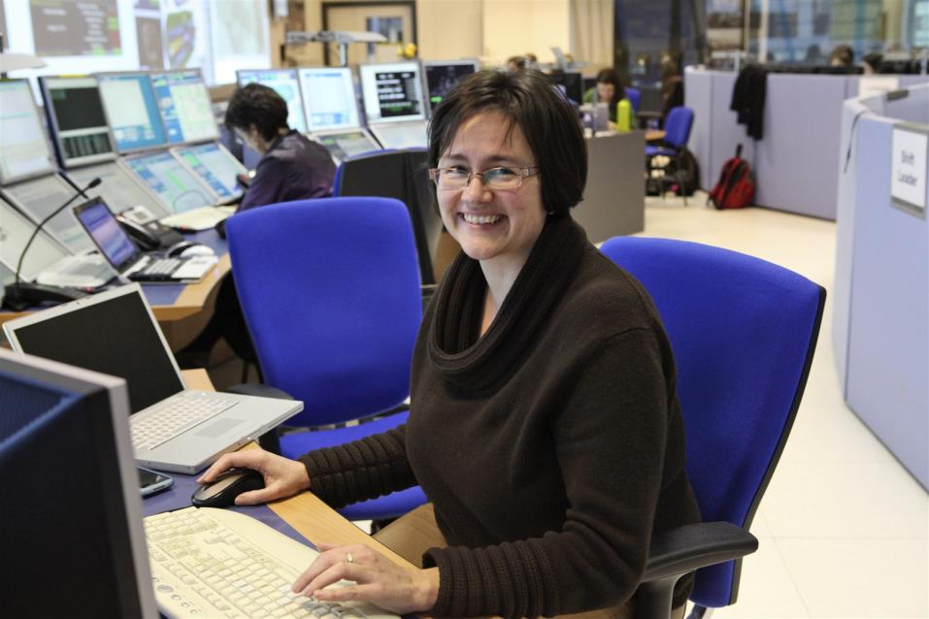
Para graduados universitarios

Slide 31
Estudiantes de Doctorado (DOCT)
Nombre oficial | Doctoral Students / Doctorants
Campos | Todos los campos de la ingeniería, informática, física aplicada excepto física teórica y experimental
Duración | 12 - 36 meses
Criterio | Haber comenzado o estar a punto de comenzar un programa de doctorado El trabajo realizado en el CERN tiene que ser parte del trabajo necesario para la obtención del PhD Buen conocimiento de Inglés o Francés
Caracteristicas | Realizar parte del Doctorado en el CERN
Limite solicitud | 12 Agosto 2013 para empezar como muy pronto en Octubre
Link con más detalles | http://jobs.web.cern.ch/join-us/doctoral-student-programme

Slide 32
Fellowships y GETs (FELLOW, GET)
Nombre oficial | Fellowship and GET Programmes
Campos | Todos los campos de la ingeniería, informática y física (aplicada, experimental y teórica)
Duración | 12 - 36 meses
Criterio | Dividido en varios subprogramas hay oportunidades adaptadas tanto a los recién graduados como a los que poseen un doctorado. Ver detalles en el link
Caracteristicas | Desde una primera experiencia laboral a un postdoc como científico
Limite solicitud | 2 Septiembre 2013
Link con más detalles | http://jobs.web.cern.ch/join-us/fellowship-programme

Slide 33
VIA (Volontaires Internationaux en Administration)
Nombre oficial | VIA
Campos | Todos los campos de la ingeniería, informática y física
Duración | 12 - 24 meses (dependiendo del puesto)
Criterio | Programa francés en el que se admiten personas de nacionalidad no francesa
Caracteristicas | Una primera experiencia dentro del mundo laboral
Limite solicitud | No esta fijada aun la fecha de publicación de nuevos puestos
Link con más detalles | https://www.civiweb.com/FR/index.aspx Página CERN http://jobs.web.cern.ch/join-us/via

Slide 34
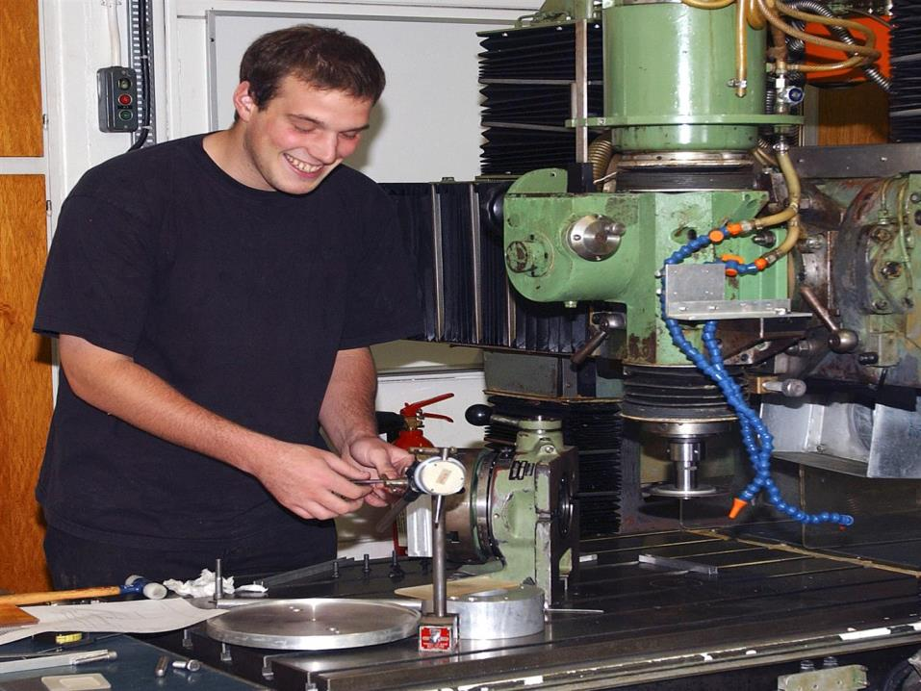
Para estudiantes y graduados de formación profesional

Slide 35
Becarios de corta duración (STAG)
Nombre oficial | Short-term students/Stagiaires 2013
Campos | Todos los campos de la ingeniería, informática, física aplicada y de la administración
Duración | Máximo 6 meses
Criterio | Estar inscrito a un programa universitario a tiempo completo o dentro de una escuela de formación profesional (mínimo 18 años) El trabajo tiene que ser parte de tus estudios y tienes que volver a tu centro educativo después de las practicas Buen conocimiento de Inglés o Francés
Caracteristicas | Típicamente prácticas obligatorias
Limite solicitud | En cualquier momento
Link con más detalles | http://jobs.web.cern.ch/join-us/short-term-internship-programme

Slide 36
Técnicos (TTS)
Nombre oficial | Technician Training (TTS) scheme
Campos | Todos los campos técnicos como mecánica, electrónica, electricidad, construcción, informática, mantenimiento o seguridad
Duración | 12 - 36 meses
Criterio | Haber acabado o estar a punto de acabar estudios de formación profesional de grado medio o superior Menos de 4 años de experiencia Conocimientos básicos de Inglés o Francés
Caracteristicas | Primera experiencia laboral
Limite solicitud | 25 Septiembre 2013
Link con más detalles | http://jobs.web.cern.ch/join-us/technician-training-experience

Slide 37
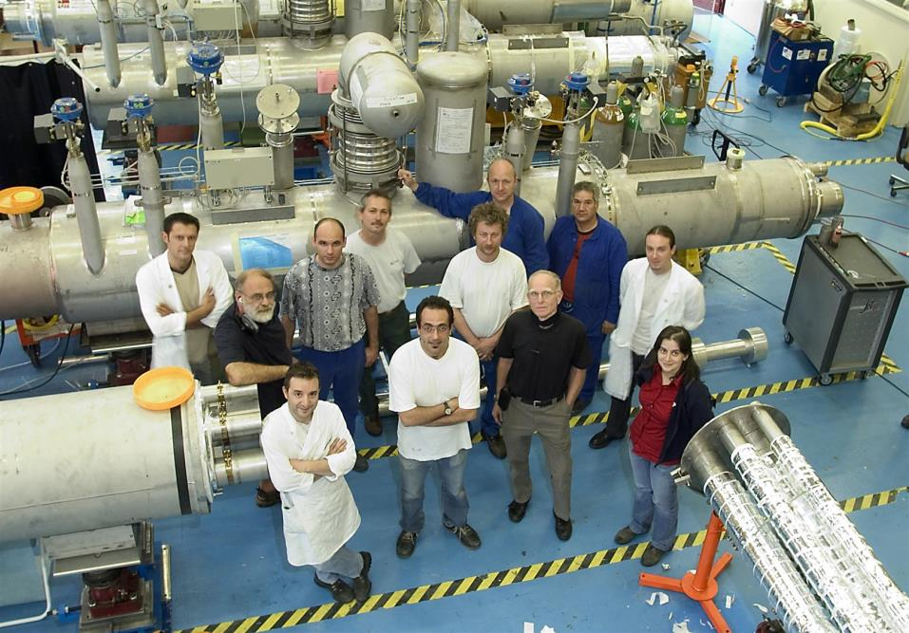
Para todo tipo de graduado (universitario, FP)

Slide 38
Personal (STAFF)
Nombre oficial | Staff Employment Opportunities at CERN
Campos | En todos los campos desde la ingeniería hasta la administración
Duración | 5 años
Criterio | Se publican puestos con descripciones exactas de las funciones, conocimientos y experiencias requeridos
Caracteristicas | Desde una primera experiencia laboral a puestos que requieren más de 10 años de experiencia
Limite solicitud | Se publican continuamente
Link con más detalles | http://jobs.web.cern.ch/join-us/professionals

Slide 39
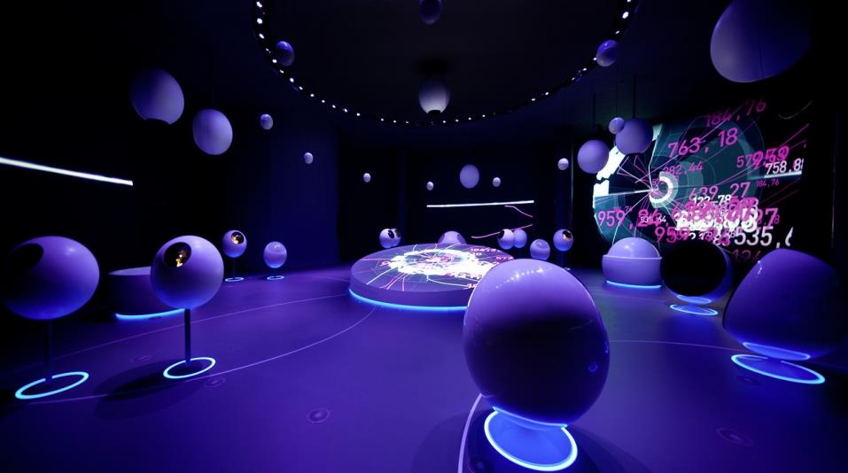
Un universo
de posibilidades
a vuestro alcance

